Slide 1
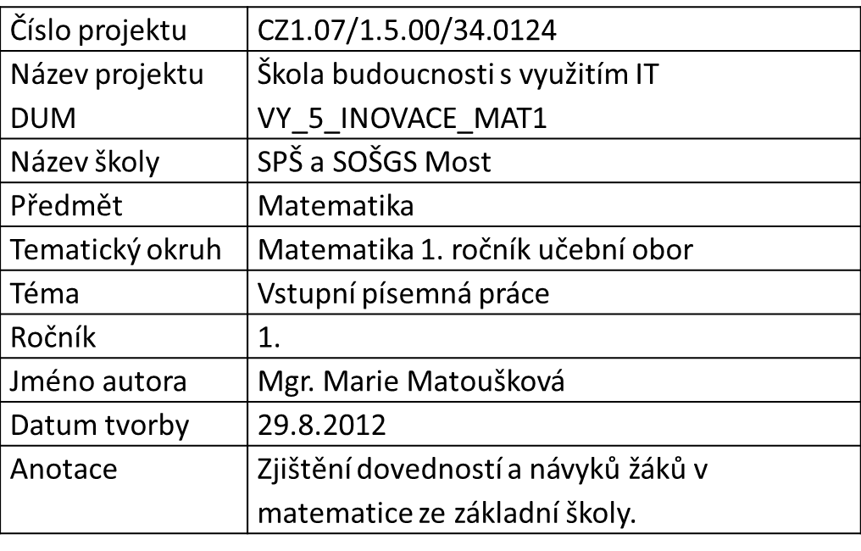

DIGITÁLNÍDIGITÁLNÍ UČEBNÍ MATERIÁL

Slide 2
Vstupní písemná práce
1. ročník – číšník

Slide 3
1.
A
Když k podílu čísel 24 a 6 přičteš rozdíl čísel 16 a 8, jaký bude výsledek?
Zapiš postup řešení a výsledek.
B
Když k součinu čísel 2 a 8 přičteš rozdíl čísel 10 a 5, jaký bude výsledek?
Zapiš postup řešení a výsledek.

Slide 4
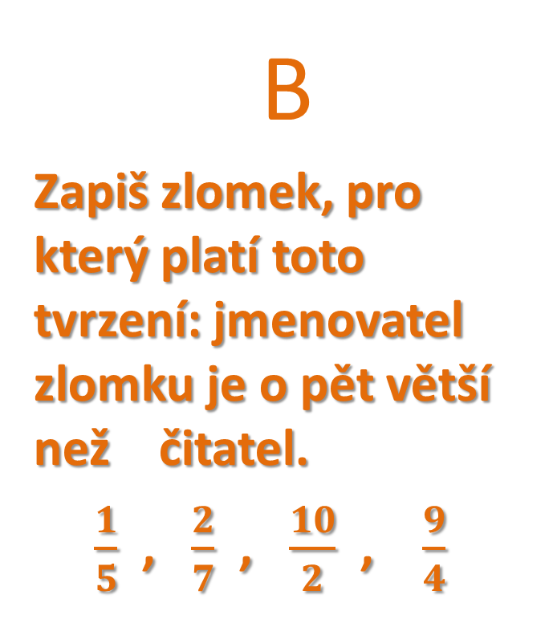
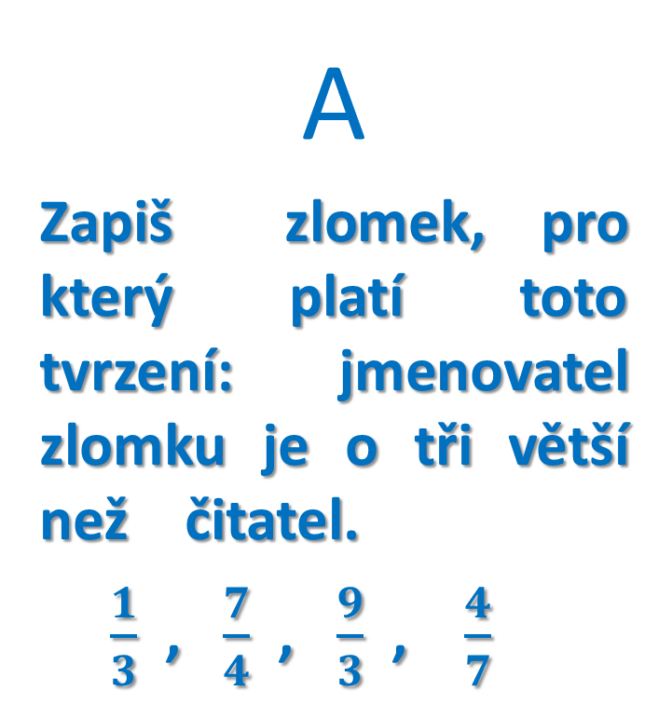
2.
A
Zapiš zlomek, pro který platí toto tvrzení: jmenovatel zlomku je o tři větší než čitatel.
$\frac{1}{3}$ , $\frac{7}{4}$ , $\frac{9}{3}$ , $\frac{4}{7}$
B
Zapiš zlomek, pro který platí toto tvrzení: jmenovatel zlomku je o pět větší než čitatel.
$\frac{1}{5}$ , $\frac{2}{7}$ , $\frac{10}{2}$ , $\frac{9}{4}$

Slide 5
3.
A
Osm jablek má hmotnost 1 280 g. Jakou hmotnost bude mít pět stejných jablek?
B
Sedm hrušek má hmotnost 1 050 g. Jakou hmotnost bude mít pět stejných hrušek?

Slide 6
4.
A
Vyjádři matematicky, zapiš postup a výsledek:
číslo 240:
a. zvětši o 13
b. zmenši o 16,38
c. zvětši 1,5
d. zmenši 4 krát
B
Vyjádři matematicky, zapiš postup a výsledek:
číslo 180:
a. zvětši o 17
b. zmenši o 12,78
c. zvětši 2,5
d. zmenši 3

Slide 7
5.
A
Autobus vyjel v 9 hodin a 15 minut, do cílové stanice dorazil v 11 hodin a 28 minut. Jak dlouho trvala cesta?
B
Vlak vyjel v 7 hodin a 45 minut, do cílové stanice dorazil v 10 hodin a 13 minut. Jak dlouho trvala cesta?

Slide 8
6.
A
Kolik je třeba koupit pletiva na oplocení pozemku obdélníkového tvaru o rozměrech 8m a 28m, který má dřevěnou vstupní branku o šířce 2 m?
B
Kolik je třeba koupit pletiva na oplocení pozemku obdélníkového tvaru o rozměrech 12m a 20m, který má dřevěnou vstupní branku o šířce 2 m?

Slide 9
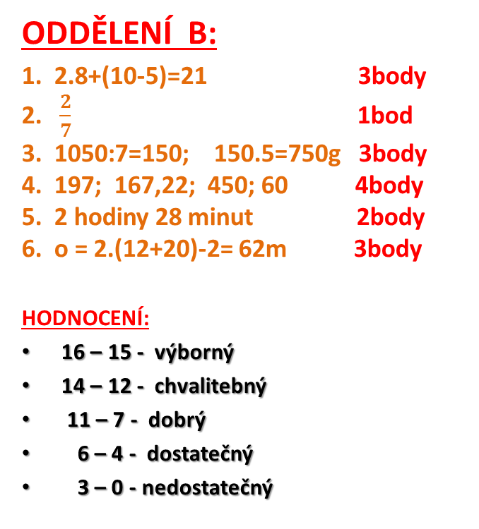
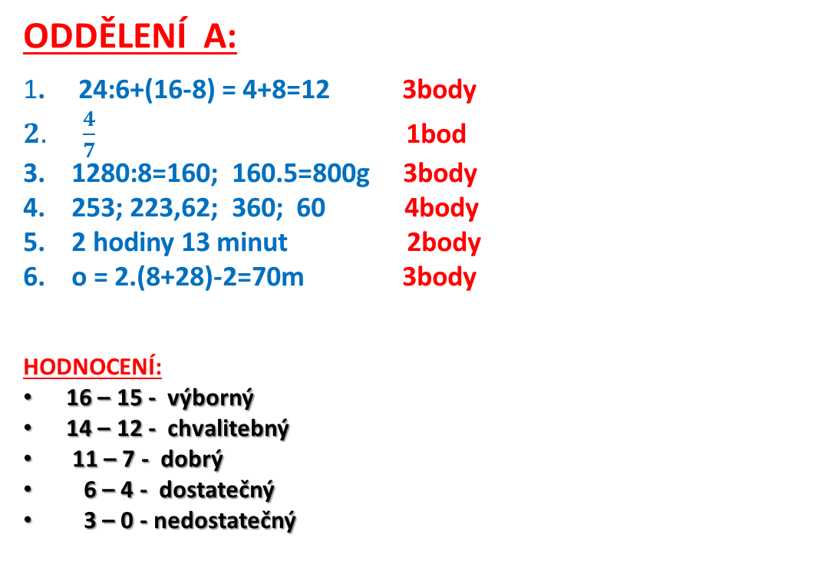
Řešení:
ODDĚLENÍ A:
1. 24:6+(16-8) = 4+8=12 3body
$2. \frac{4}{7}$ 1bod
3. 1280:8=160; 160.5=800g 3body
4. 253; 223,62; 360; 60 4body
5. 2 hodiny 13 minut 2body
6. o = 2.(8+28)-2=70m 3body
HODNOCENÍ:
16 – 15 - výborný
14 – 12 - chvalitebný
11 – 7 - dobrý
6 – 4 - dostatečný
3 – 0 - nedostatečný
ODDĚLENÍ B:
1. 2.8+(10-5)=21 3body 2. $\frac{2}{7}$ 1bod 3. 1050:7=150; 150.5=750g 3body 4. 197; 167,22; 450; 60 4body 5. 2 hodiny 28 minut 2body 6. o = 2.(12+20)-2= 62m 3body
HODNOCENÍ:
16 – 15 - výborný
14 – 12 - chvalitebný
11 – 7 - dobrý
6 – 4 - dostatečný
3 – 0 - nedostatečný

